Slide 1
Gestão de Edificações e de Espaços Urbanos
Introdução à Gestão de Projetos
segunda aula

Slide 2
Tópicos
SCRUM
Trello
Redmine

Slide 3

www.trello.com

Slide 4
Trello
Tarefas pessoais
Projetos em equipes
Operações diárias

Slide 5
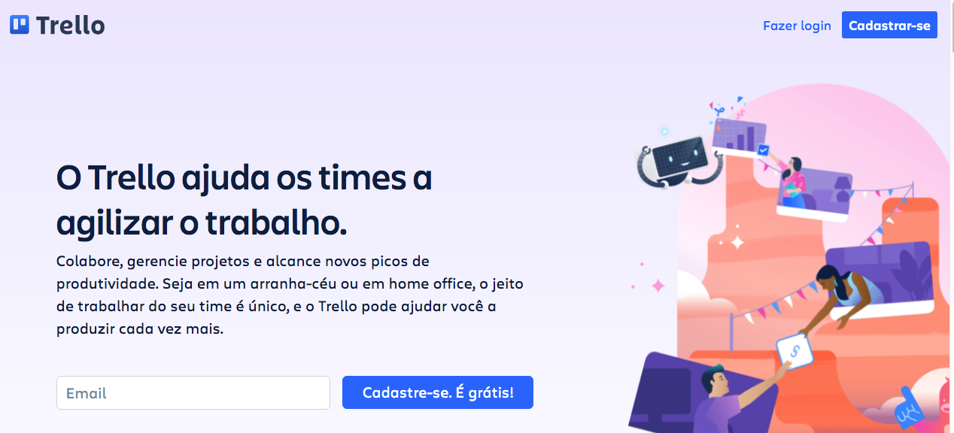
Sign Up for Trello
www.trello.com

Slide 6
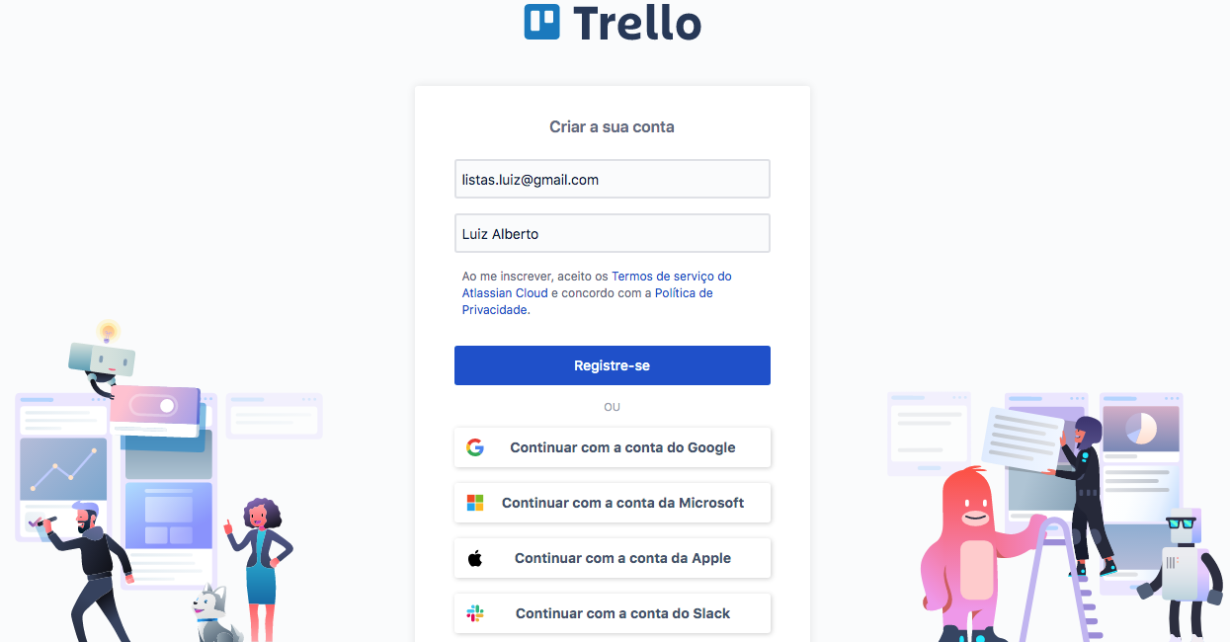
Sign Up for Trello

Slide 7
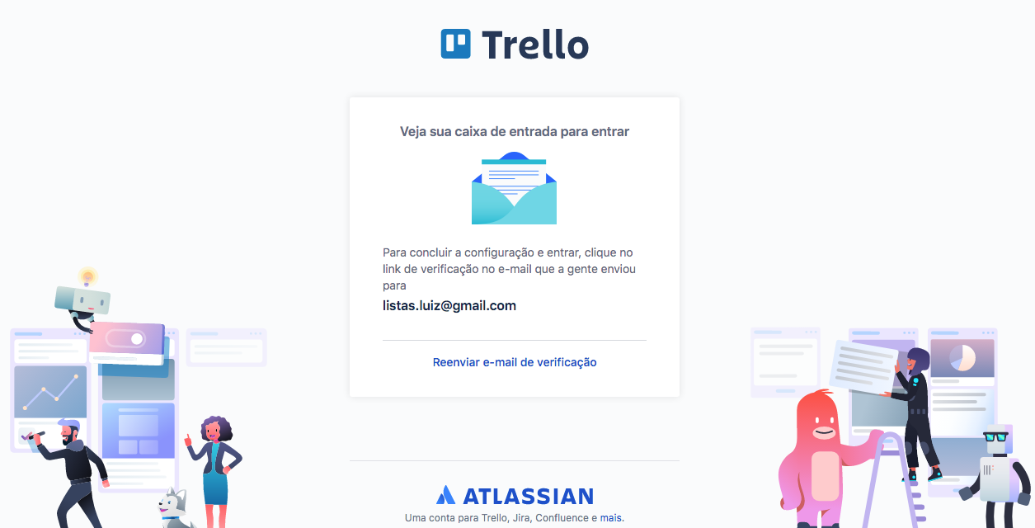
Sign Up for Trello

Slide 8
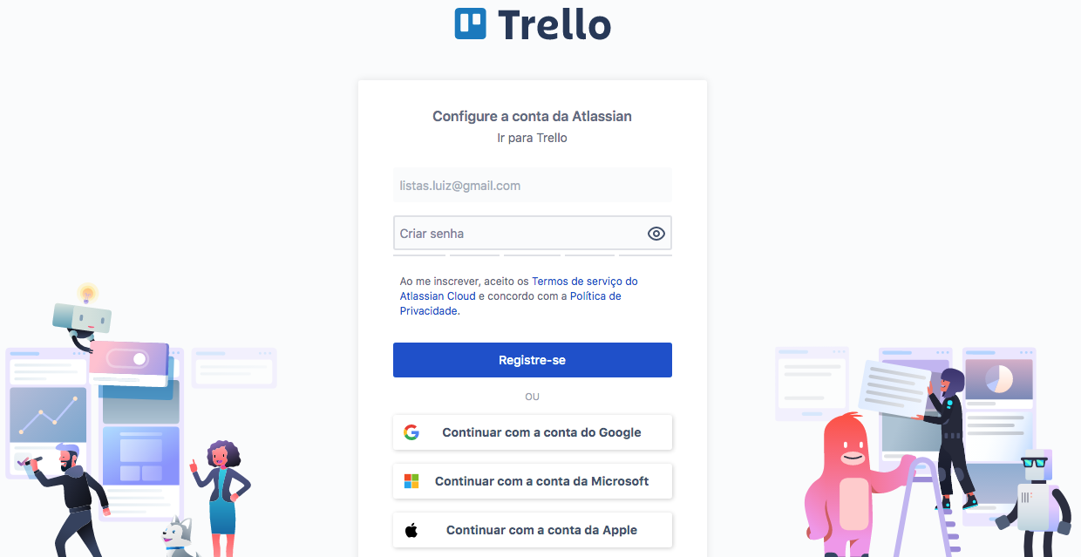
Sign Up for Trello

Slide 9
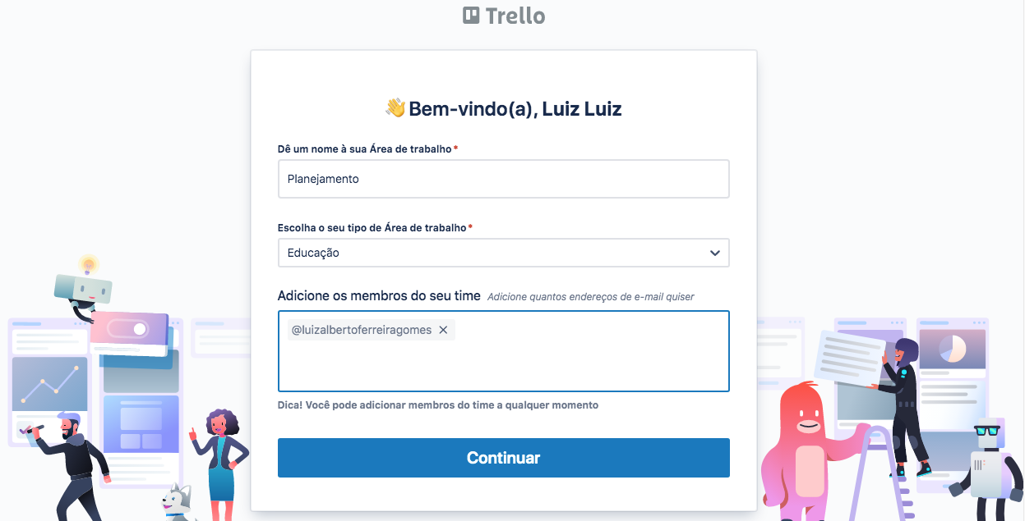
Sign Up for Trello

Slide 10

Sign Up for Trello

Slide 11
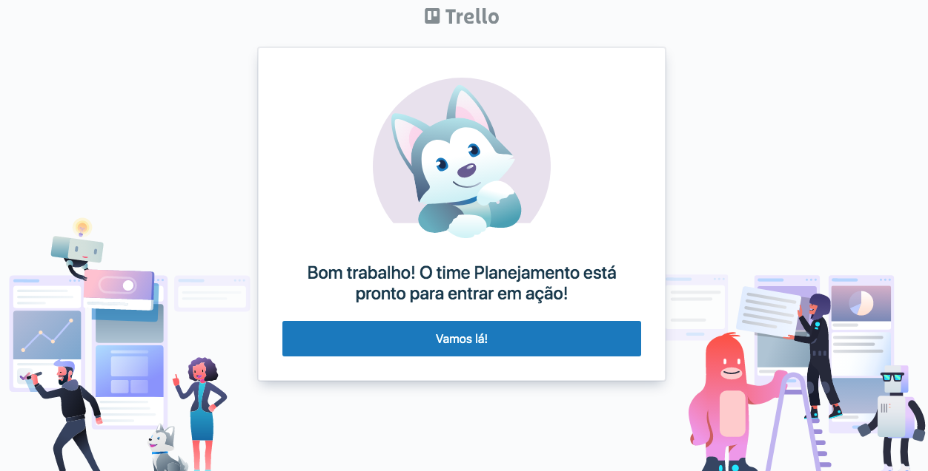
Sign Up for Trello

Slide 12
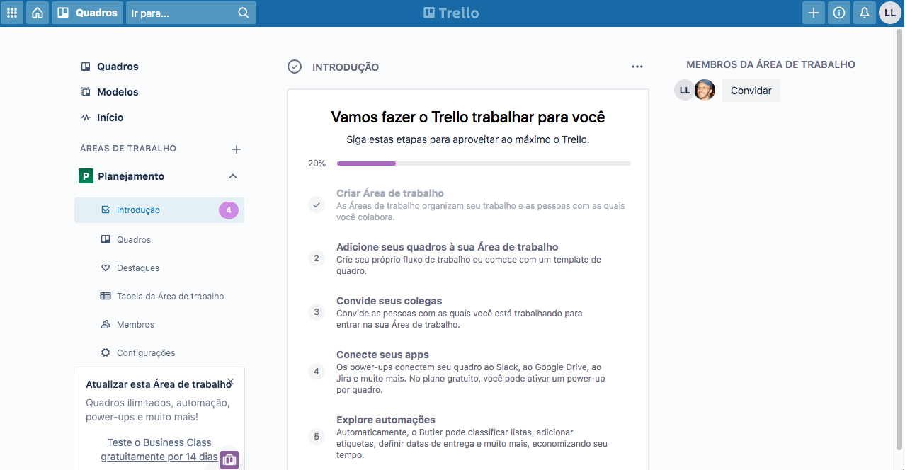
Sign Up no Trello

Slide 13
Kanban
palavra japonesa para “visual signal” ou “card”
linha de montagem da Toyota no final dos anos 40
natureza visual facilita a comunicação
auxilia a redução de tempo e maximizarão de valor

Slide 14
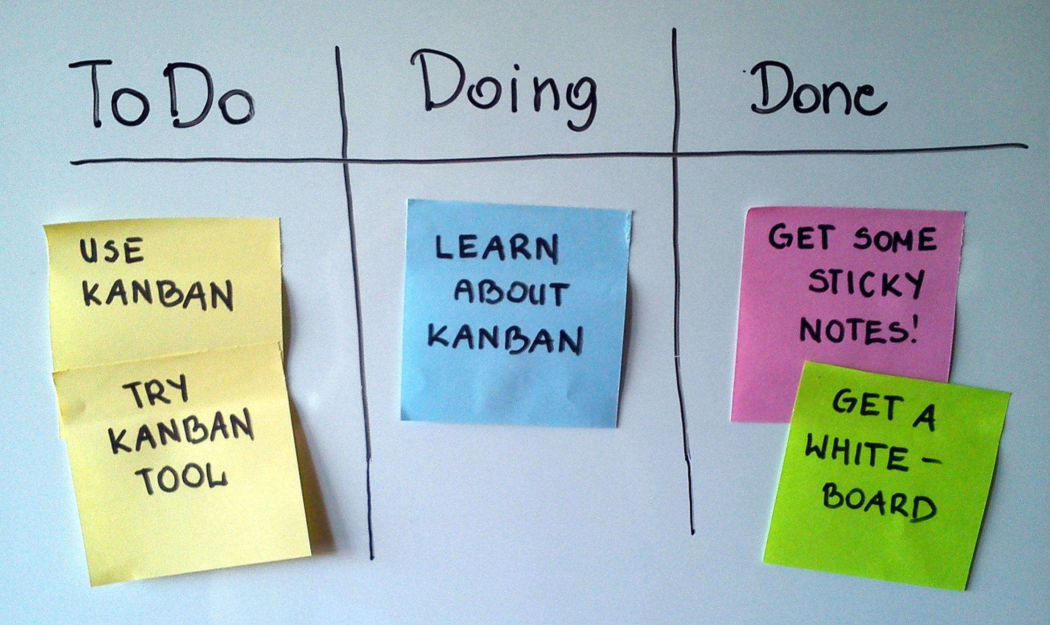
Kanban
visualização do trabalho
trabalho em progresso
foco no fluxo de trabalho
melhoria contínua

Slide 15

Trello
Quadro
Lista
Cartão
Área de Trabalho

Slide 16

www.redmine.org

Slide 17
Para que serve?
Projetos
  tarefas
  notícias, documentos e arquivos
  atividades
  Gantt
Membros
Wiki
Versão
categorias de tarefas
Fóruns

Slide 18
Redmine
diversas visualizações de projetos
papéis flexíveis
extensível por plugins
flexibilidade de criação de formulários

Slide 19
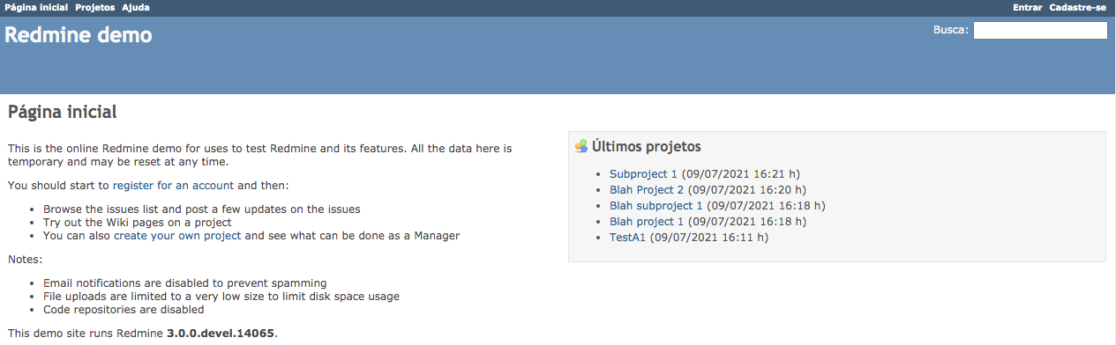
www.demo.redmine.org

Slide 20
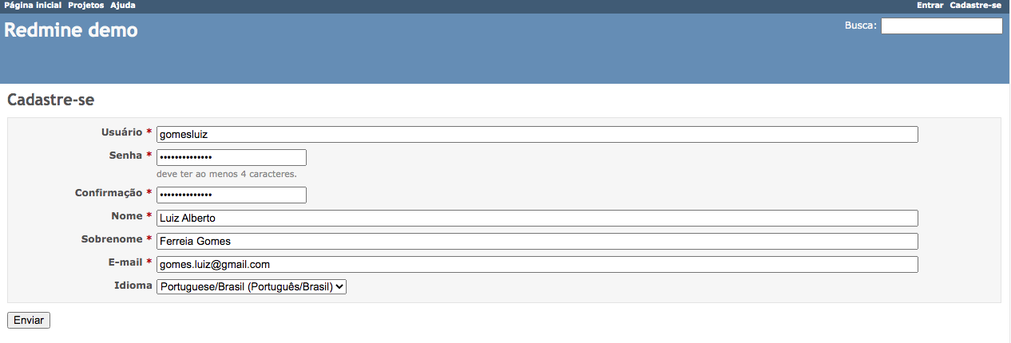
Redmine

